Slide 1
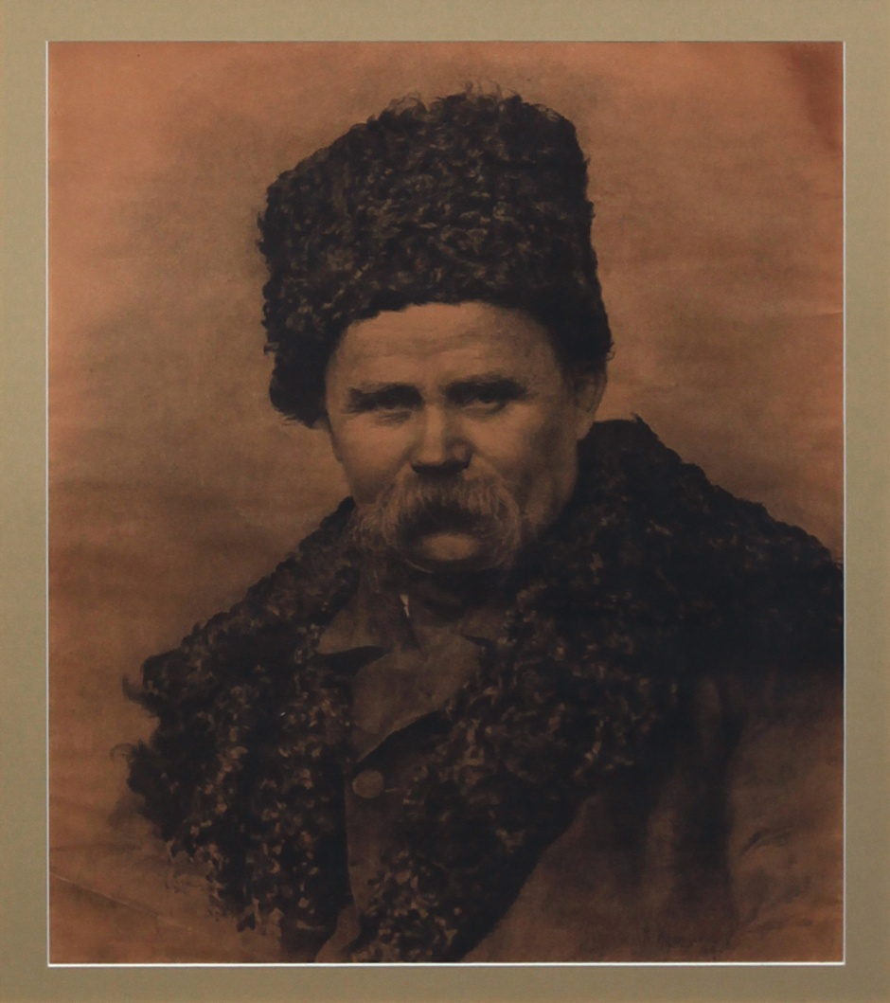
Вільнозапорізька ЗОШ
Життя Т. Шевченка в Києві
200-річчю від дня народження Т. Шевченка присвячується …
Підготувала: Дівуха Н. І.

Slide 2
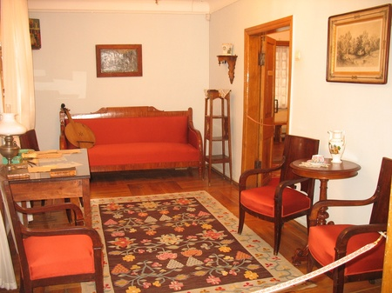
Кімната Шевченка в Києві
Певно, мало хто знає, що у самому серці Києва, за кілька метрів від Майдану Незалежності, поміж висотних будівель та асфальтованих доріг, знаходиться оповита зеленню оаза, така собі селянська ідилія, в якій зупинилося ХІХ століття. У цьому будинку цілий рік квартирував Тарас Шевченко!
ВІН ТУТ ХОДИВ…
Дерев’яні паркан, стіни будинку, долівка, яка таємниче рипить під ногами, печі, розфарбовані диво-птахами, рукописи й пера, якими писав сам поет, кавник, із якого пив, стілець, на якому сидів... Годі повірити, але він тут жив. Він тут ходив. І його дух витає у повітрі…

Slide 3
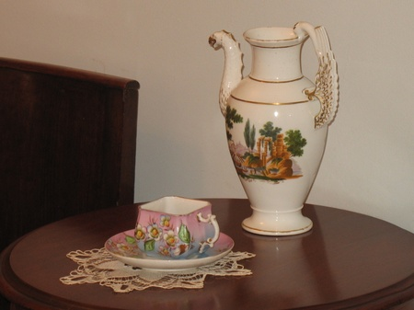
Порцеляновий кавник, з якого пив Кобзар
– Він зажив у надзвичайно поетичній обстановці, у просторій вітальні колись чаювали творчі друзі, адже разом із Тарасом тут оселилися український поет Олександр Афанасьєв-Чужбинський та художник Михайло Сажин. – Якщо не заважала погода, то художники зранку й до самого вечора пропадали за малюванням. Відтак, як згадує один із них, не було нічого кращого, ніж наші вечори, коли ми стомлені поверталися додому, сідали до чаю і починали розповідати свої пригоди за день.

Slide 4
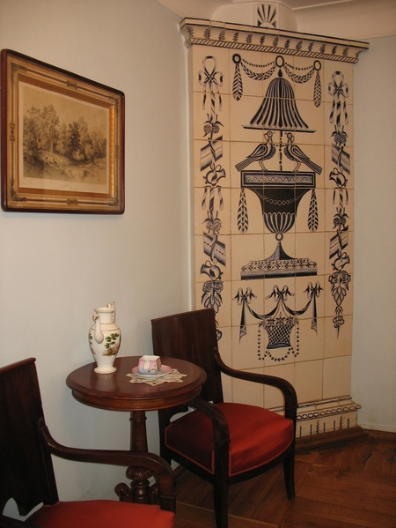
Печі, розфарбовані диво-птахами

Slide 5
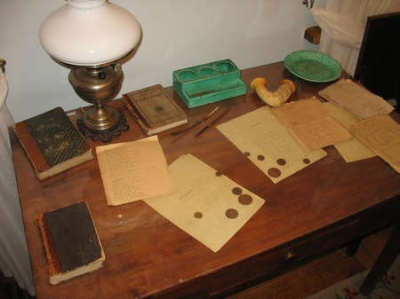
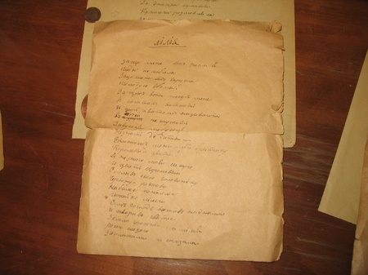
Рукописи...
Ось і його робочий стіл, копійки, що завжди були розкидані на столі.
Якось підійшов до відчиненого вікна жебрак та попросив у Тараса милостиню. Поет підхопився і простягнув найціннішу золоту монету. Але прохач повернув дарунок, мовляв, візьміть її, пане, собі, а дайте мені хліба хіба що. Тоді Шевченко дав йому полтинник срібний, вигукнувши: «Ото бідака! Він навіть грошей великих боїться, бо то їх тільки панам мати можна!»

Slide 6
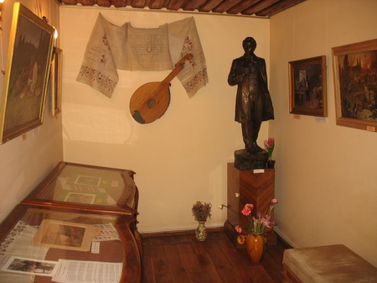
У передпокої стоїть височенька його скульптура: він убраний у доладний костюм із розстібнутим піджаком та начищеними модними туфлями. Таким побачив Шевченка скульптор Іван Гончар.
Кобзар переступив поріг цього будинку 32-річним.

Slide 7
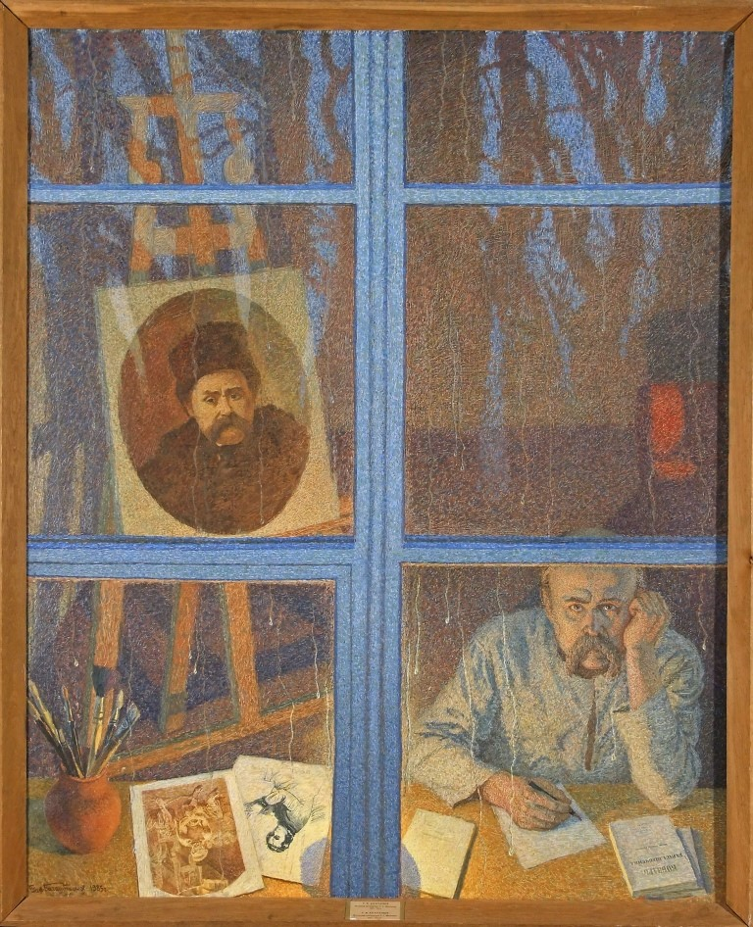
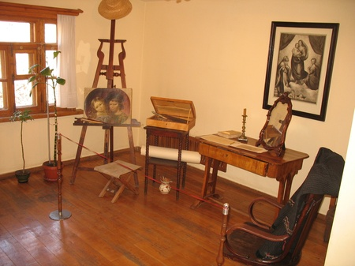
Майстерня. Достатньо було відчинити вікно, як відкривався прекрасний вигляд на стару Київську гору. Не виходячи з будинку можна було малювати Київський Золотоверхий монастир та Софію Київську. Нині через висотні будівлі нічого цього не видно.

Slide 8
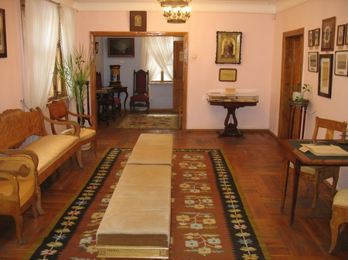
Вітальня
На робочому столі збереглися його особисті речі: підставка під чорнильницю, олівець, вороняче перо, ручка з металевим пером і люлька, яку подарував Костомаров.

Slide 9
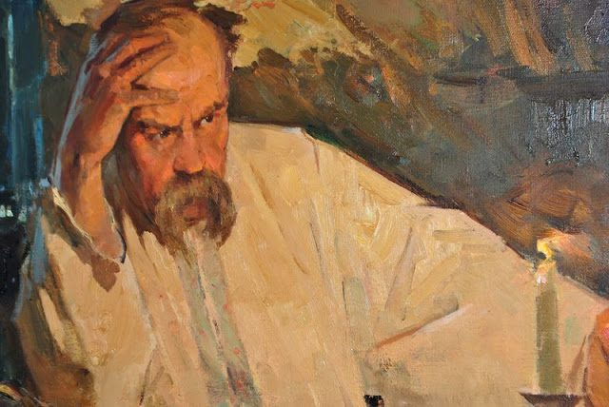
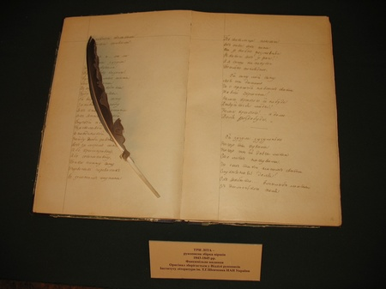
Поетові рукописи. Цікаво, що самого Шевченка за створення зухвалих віршів покарали на 10 літ солдатчини, а от рукописну книгу «Три літа» під сімома замками зберігали цілих 60 років. Якщо Шевченко відбув десять років кари, то книга – ушестеро довше.

Slide 10
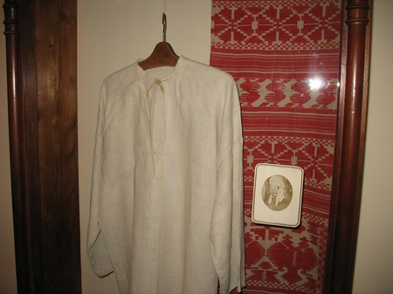
Вбрання поета...
Коли приїжджав до села, то одразу перевдягався у селянський одяг. Дуже любив широкі шаровари, підперізувався зеленим поясом, вбирав вишиванку (їх багато мав), бриля...

Slide 11
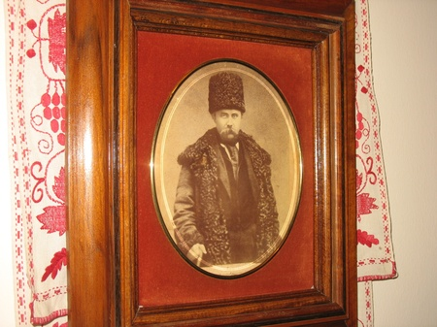
Перше фото Кобзаря

Slide 12
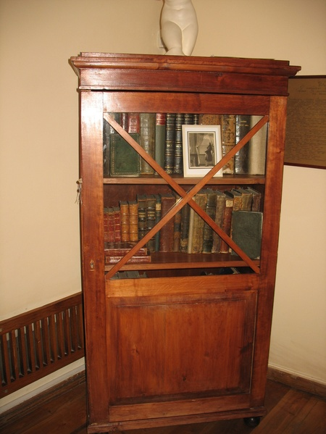
Бібліотека..
А така книжкова шафа стояла в останньому помешканні Шевченка . Тут зібрані книги, які були у його бібліотеці. За їх переліком можна лишень уявити, яким високоінтелектуальним був! Шекспір, Шиллер, Пушкін, Гоголь, українські письменники, давні козацькі літописи. І періодичні видання, які ілюстрував. Загалом з Біблією ніколи не розлучався, саме вона йому допомагала на засланні.

Slide 13
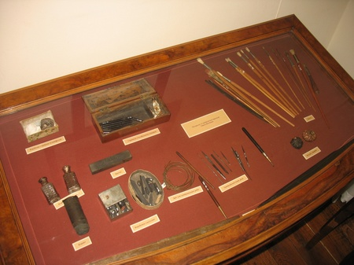
Знаряддя його праці...

Slide 14
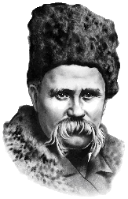
Його весна довіку зів ̒яне, Його “ Кобзар” нікому не спалить…

